Slide 1
3D-реконструкция поясничного отдела позвоночника человека методом dual contouring
Выполил: студент группы ИТИ-22
Ковшаров Г. Ю.
Руководитель: доцент Курочка К. С.

Slide 2
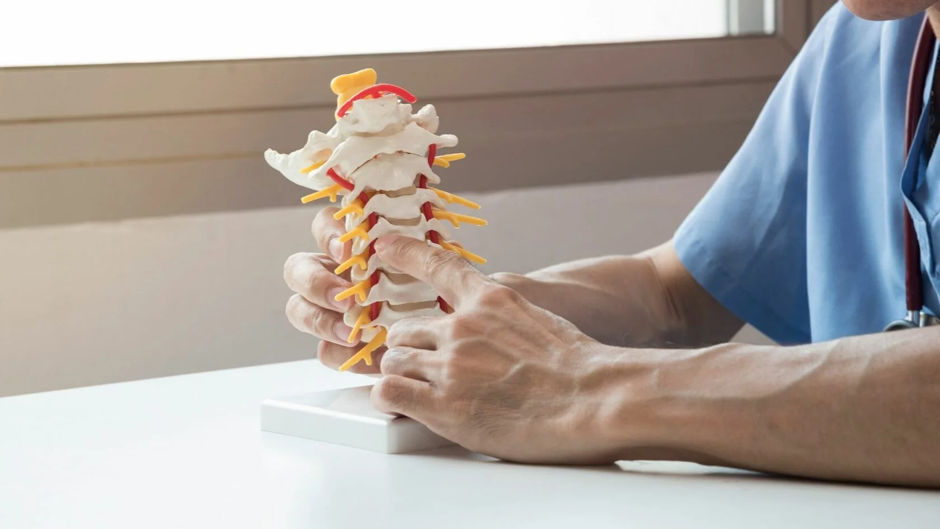
Польза 3D-реконструкции поясничного отдела позвоночника человека
автоматизация процесса изготовления имлантов;
улучшение качества постановки диагноза;
улучшение качества хирургического планирования.

Slide 3
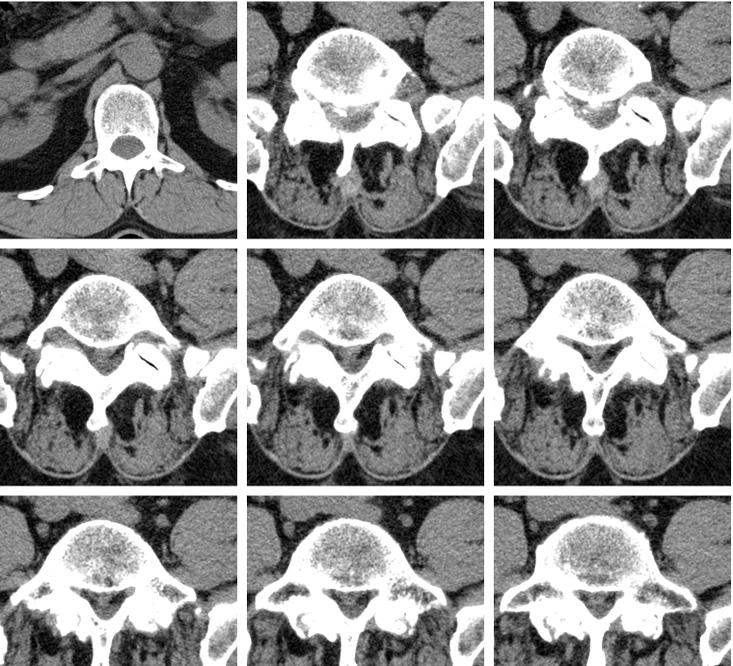
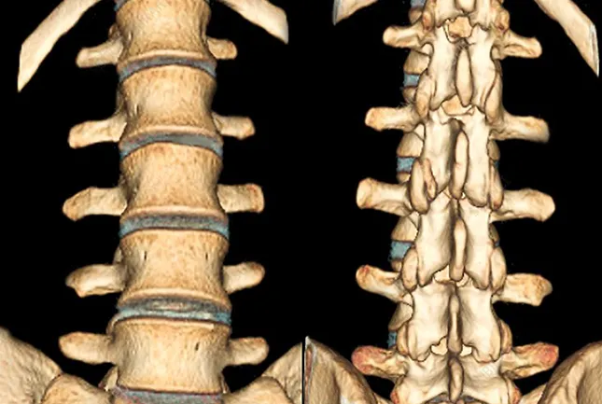
Постановка задачи
Необходимо разработать программный комплекс на языке программирования C#, которй будет использовать КТ снимки позвоночника человека, чтобы создать его трёхмерную реконструкцию. Но перед этим, снимки должны быть очищены при помощи порогового фильтра.

Slide 4
Описание алгритма 3D-реконструкции Dual Contouring
Dual contouring работает с трёхмерной сеткой, разбивая её на кубические ячейки. Для каждой ячейки воксельной сетки алгоритм вычисляет вершины сетки внутри ячейки. Эти вершины находятся на контурных линиях, которые соответствуют пересечениям поверхности с ячейкой. Алгоритм соединяет вершины, чтобы получить треугольники или квадраты. Это формирует поверхностную сетку.

Slide 5
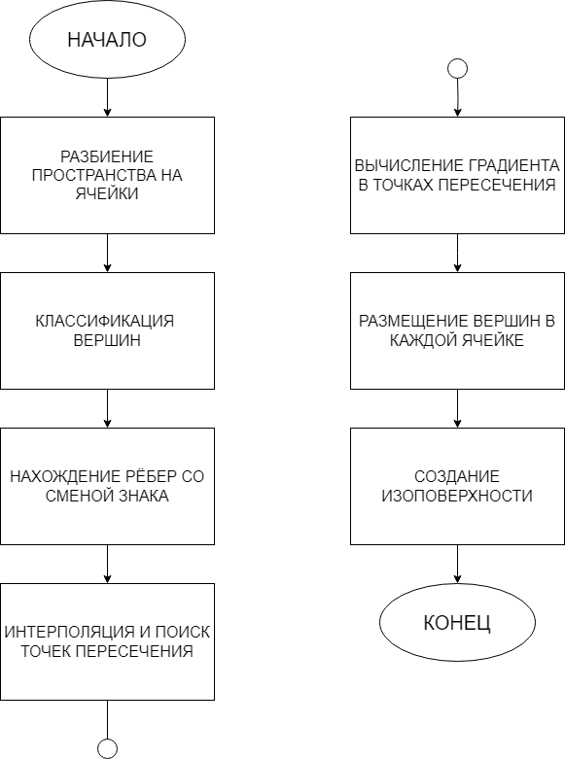
Блок-схема алгоритма Dual Contouring

Slide 6
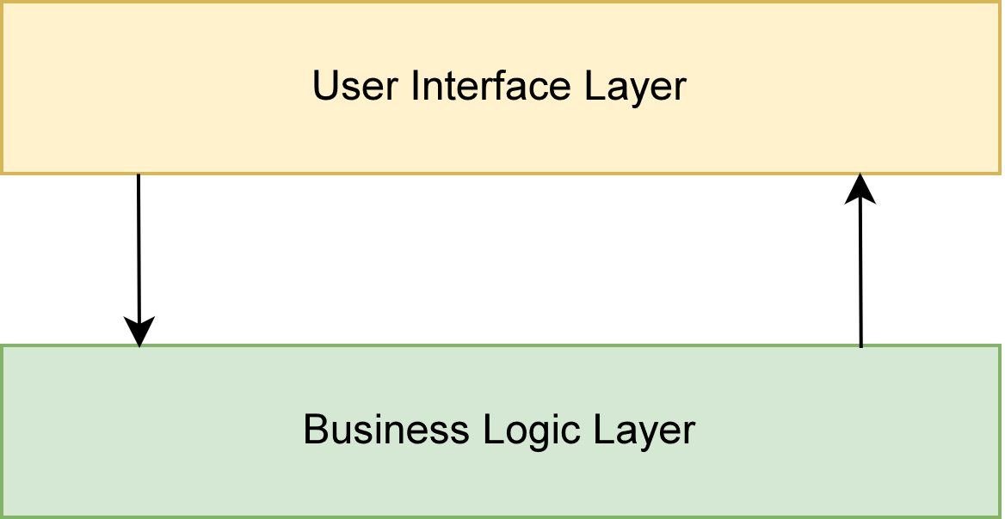
Архитектура приложения

Slide 7
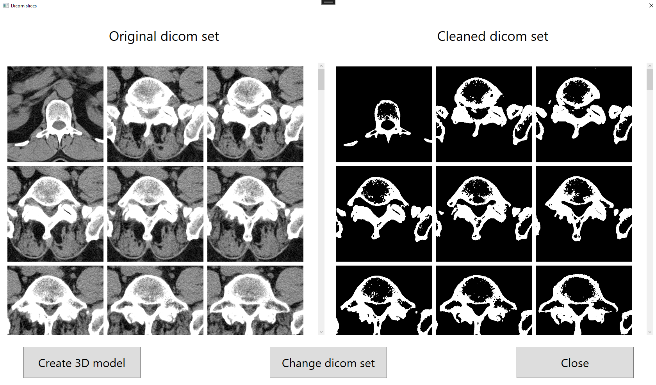
Графический интерфейс приложения

Slide 8
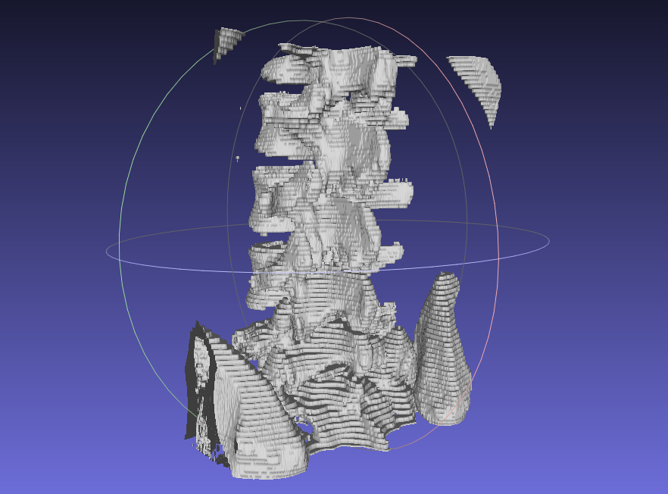
Результат 3D-реконструкции

Slide 9
Выводы
В результате выполнения данного курсового проекта было успешно разработано десктопное приложение, которое предоставляет возможности для визуализации и последующей обработки набора снимков, полученных с помощью компьютерной томографии, что позволяет реконструировать их в трехмерную модель.

